Slide 1
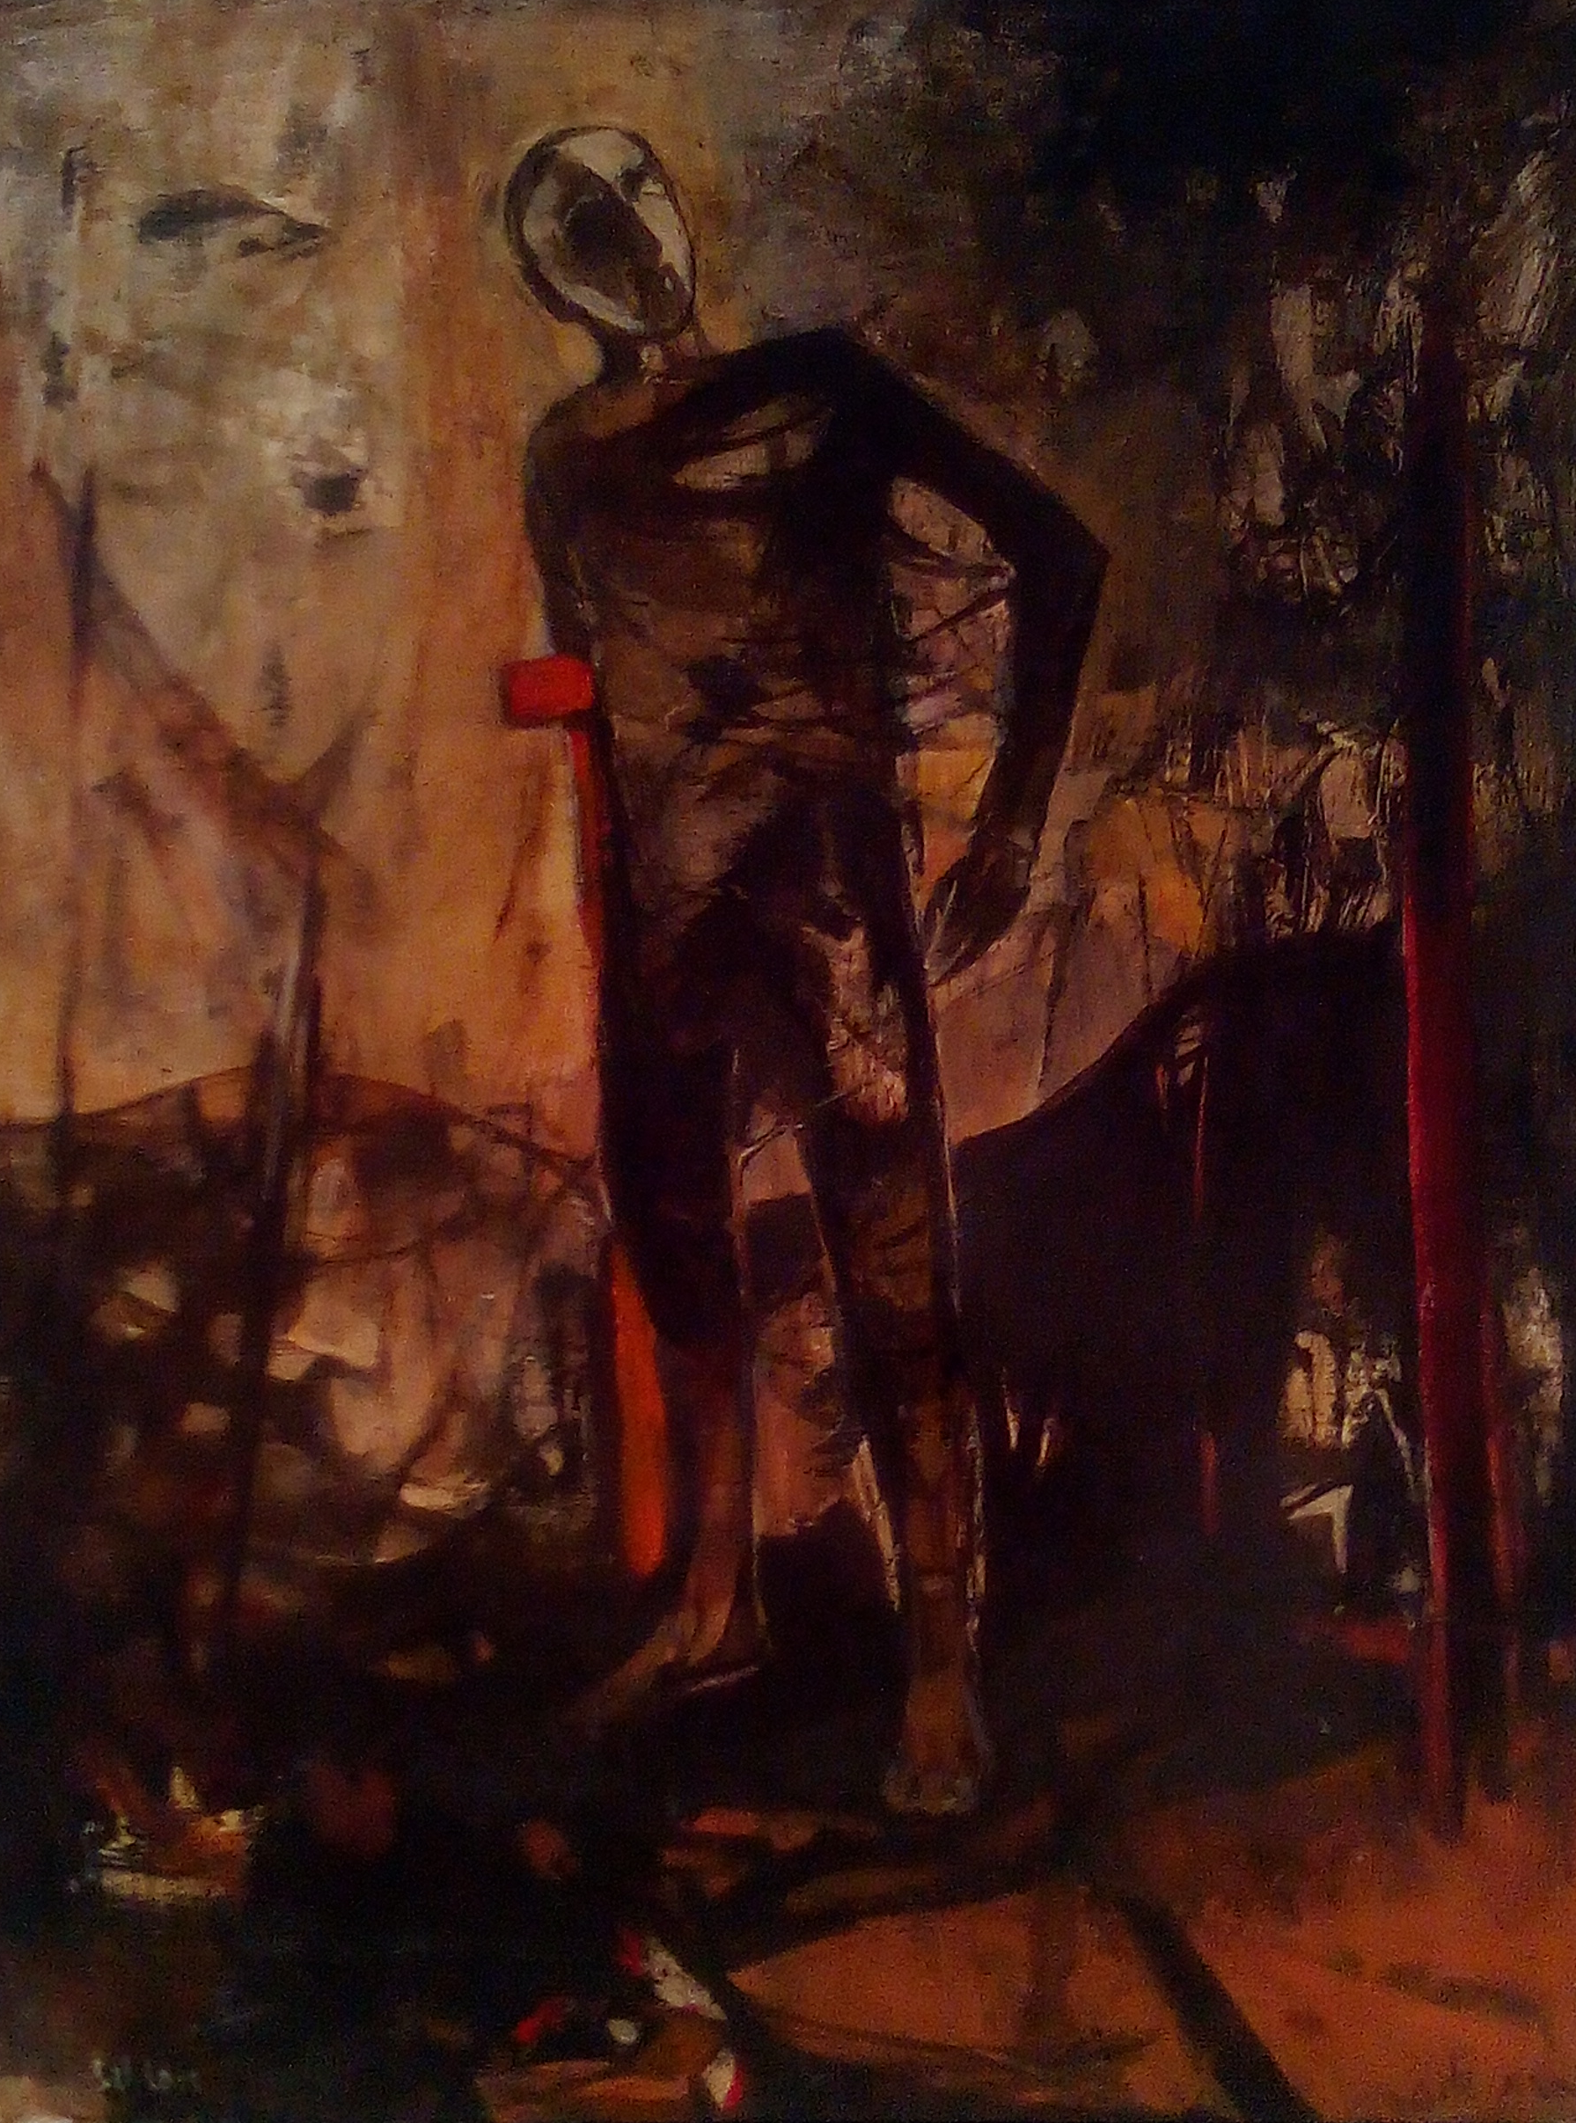
PŘÍPRAVA
DOTAZNÍKU
SUBJEKTIVNÍ OTÁZKY:
PŘESVĚDČENÍ
MÍNĚNÍ
POSTOJE
HODNOTY
Petr Fučík
SOC 1006 METODOLOGIE SOCIÁLNÍCH VĚD TÝDEN 12
Wounded Man (1967) Ruth Schloss, Tel Aviv Museum of Art

Slide 2
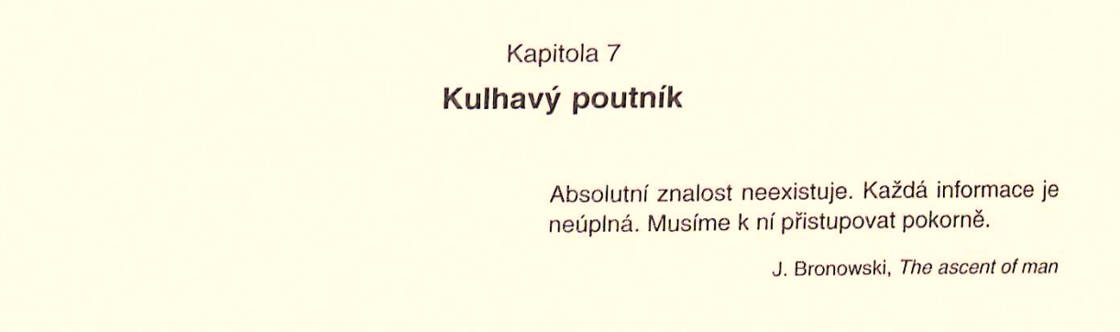

UPOZORNĚNÍ NA ZAČÁTEK
V NÁSLEDUJÍCÍ PREZENTACI JSOU POUŽITY PŘÍKLADY MNOHA OTÁZEK Z RŮZNÝCH TYPŮ ŠETŘENÍ. HLAVNÍM CÍLEM JE POPSAT PRINCIPY TVOŘENÍ OTÁZEK, NE VŽDY JE VŠAK FORMULACE VE VŠECH OHLEDECH BEZCHYBNÁ A PŘÍKLADNÁ – PŘISTUPUJTE K OBSAHU KRITICKY, KAŽDÁ OTÁZKA MŮŽE BÝT VŽDY JEŠTĚ LEPŠÍ ☺

Slide 3
Rozlišení typů otázek - připomenutí
TYP REALITY, KTEROU ZKOUMÁME
CHOVÁNÍ – co dělá, jak žije např. oženil/vdala se?
Typy chování
Frekvence
PŘESVĚDČENÍ/VĚDOMOSTI – co si myslí právní výhody manželství
(co je a co není pravda) trend sňatečnosti
POSTOJE - aspekt hodnocení mají se lidé brát? /Když mají děti
(co je a není žádoucí) jaké jsou role mužů/žen
Složka emocionální
Složka kognitivní
Složka behaviorální
- charakteristiky postojů: valence, intenzita, trvalost, centralita
Minulá lekce
+ úkol
Na toto se nyní zaměříme

Slide 4
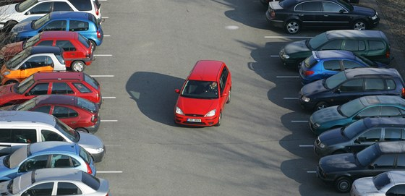
Přesvědčení / beliefs
Jak vidíme svět?
Otázky směřující k zjišťování respondentova vnímání reality
Příliš málo parkovacích míst? Příliš mnoho aut?
Ilustrační foto | foto: Ondřej Littera, MAFRA

Slide 5
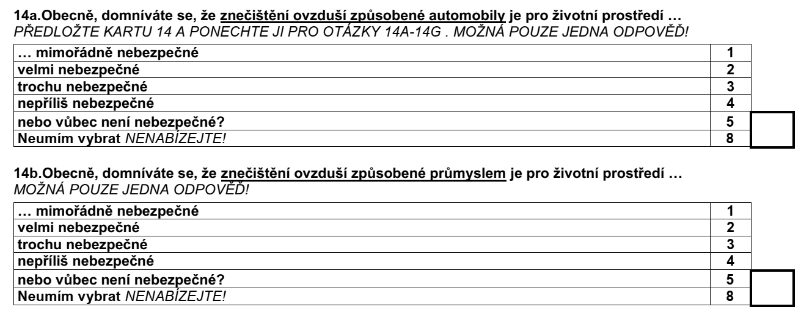
Jednotlivé otázky měří přesvědčení o škodlivosti různých zdrojů znečištění

Slide 6
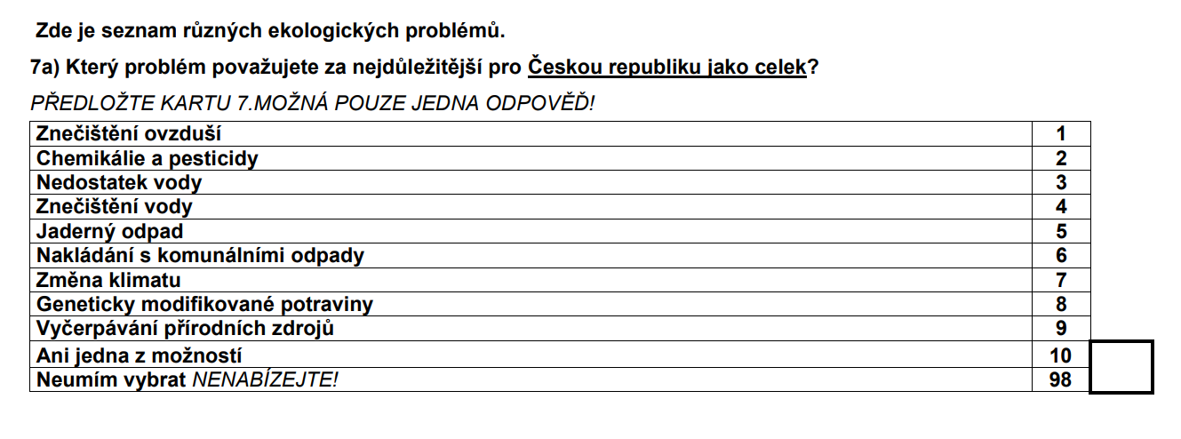
Přesvědčení o férovosti voleb
Přesvědčení o závažnosti environmentálních problémů – výběr nejedůležitějšího

Slide 7
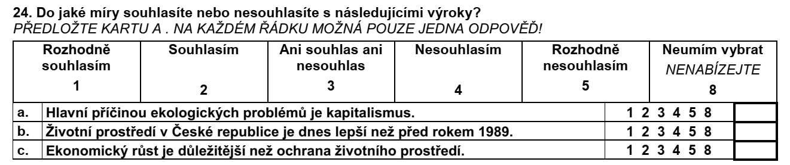
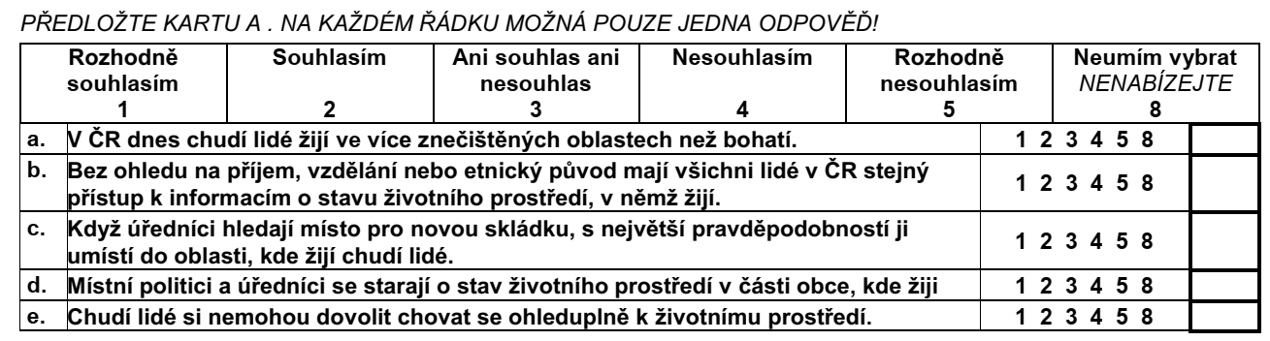
??? – jak to je, nebo jak to má být?
V kontextu otázek na přesvědčení, nicméně může svádět k odpovědi o principu – není jasné…
Baterie měřící přesvědčení o tom, že přístup k ochraně životního prostředí je stratifikovaný a třídně se liší

Slide 8
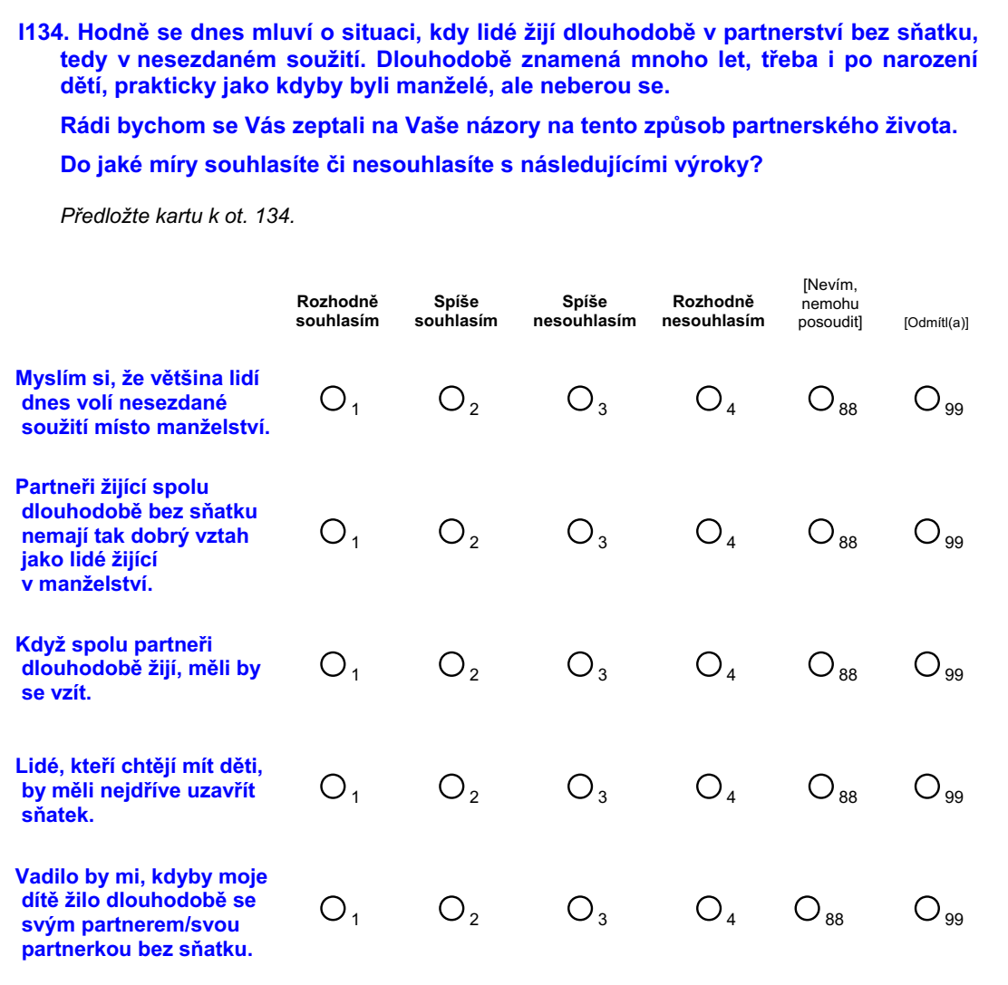
zde je baterie složena z kombinace otázek, měřících přesvědčení (jak to je) a postoj (jak by to mělo být)
Přesvědčení - jak to je (podle respondenta)
Normativní aspekt postoje (jak to má být)

Slide 9
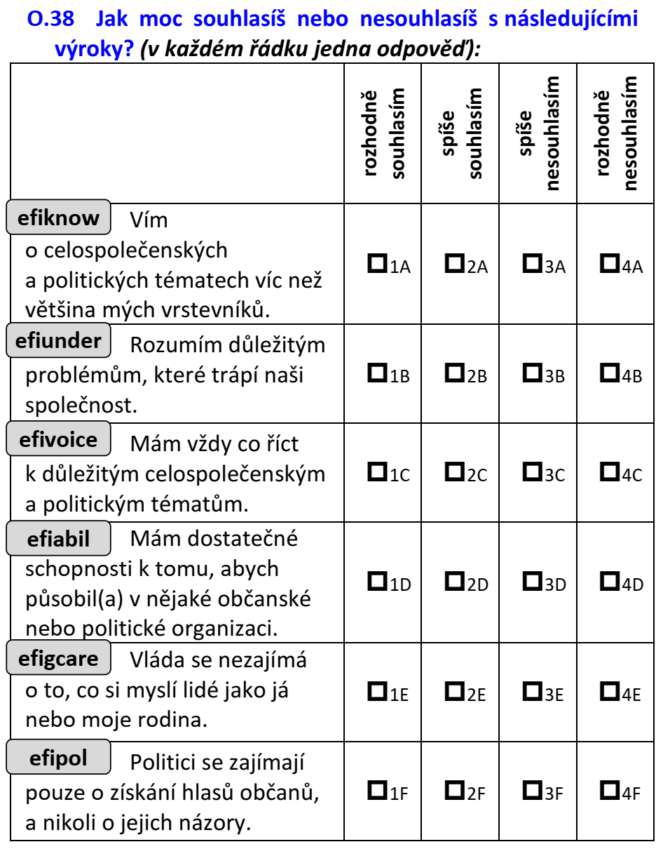

… a trochu nezvyklý formát
přesvědčení o vlastních politických kompetencích v kombinaci s postoji
zde z dotazníku CHPS pro děti 10 – 17 let.

Slide 10
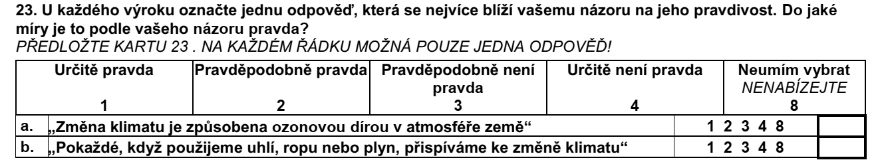
Otázky na přesvědčení jsou někdy kombinovány s otázkami na faktické znalosti
Jedno z tvrzení je chybné

Slide 11
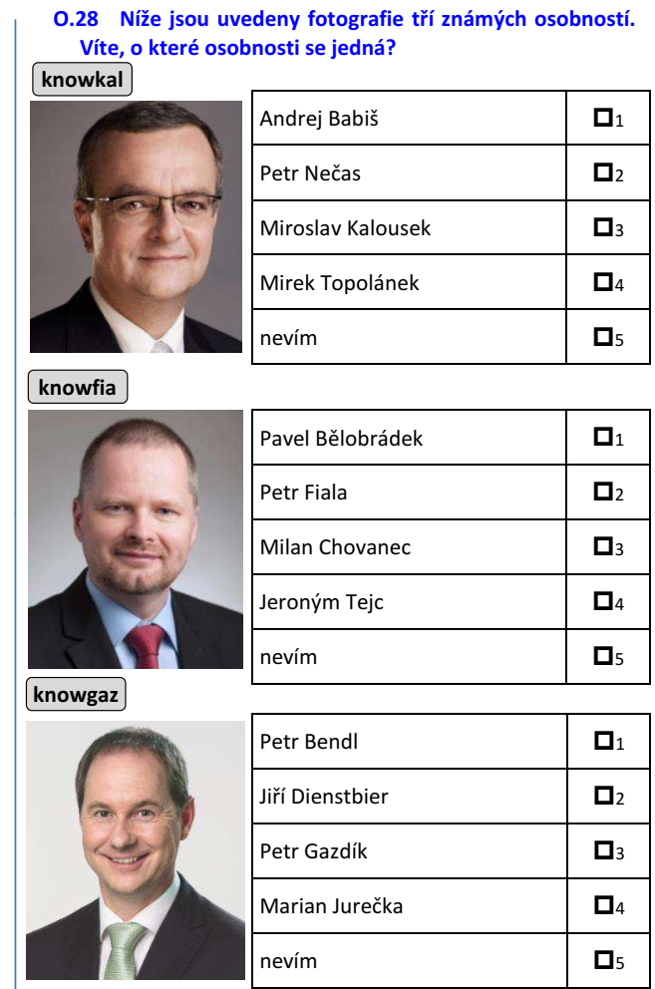
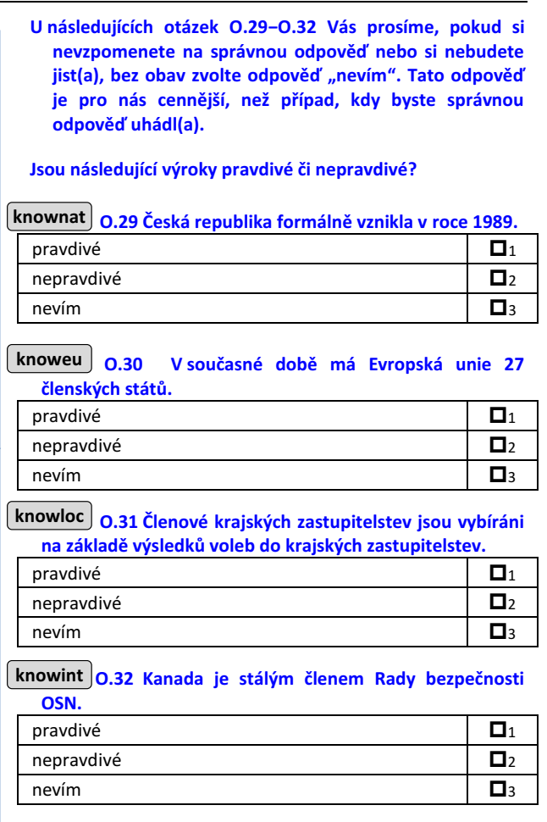

Slide 12
Názory
názor – vyjádření vztahu, postoje, stanoviska k určitému jevu, obvykle verbalizované. Je to pojem velmi blízký pojmu mínění. Často jsou oba pojmy používány jako synonyma, obvykle se však termín n. používá spíše ve vztahu k jednotlivostem, resp. k méně komplexním jevům. N. se stejně jako mínění opírají o racionální i o emocionální složky, jsou složitě objektivně i subjektivně podmíněny a vyjadřují alespoň potenciálně odlišná, diskusní stanoviska. Z hlediska soc.-psychol. koresponduje pojem n. s pojmem postoj, resp. s jeho verbálním vyjádřením.
https://encyklopedie.soc.cas.cz/w/Názor

Slide 13
Postoje/attitudes
postoj – relativně ustálený sklon jedince chovat se v určité situaci určitým způsobem, příp. reagovat pozitivně nebo negativně na podněty s takovou situací spjaté. P. vyjadřuje souvislost psych. stavů a vnějších objektů či tříd objektů orientace. Poznání podmínek utváření, trvání a změny p. je předpokladem výkladu individ. jednání. Z jeho pozorovatelných znaků je p. odvozován.
https://encyklopedie.soc.cas.cz/w/Postoj

Slide 14
Hodnoty/values
Podle Clyda Kluckhohna (1951) je h. explicitní nebo implicitní pojetí o tom, co je žádoucí, pojetí příznačné pro jednotlivce i pro skupinu, ovlivňující výběr přístupných prostředků a cílů jednání. M. Rokeach (1972) uvádí: říkáme-li, že určitá osoba sdílí určitou h., znamená to, že zastává názor, že určitý způsob jednání nebo cílový stav existence zasluhuje přednost (is preferable) z osobních i soc. důvodů před alternativními způsoby jednání nebo cílovými stavy existence. Podle G. Hofsteda (1980) je h. široká tendence dávat přednost určitým stavům věci před jinými. A konečně Florence R. Kluckhohnová a F. Stroedtbeck (1961) hovoří o hodnotových orientacích jako o komplexních, učleněných (patterned), řazených (ordered) principech, vyplývajících ze vzájemného působení tří analyticky odlišných složek hodnotícího procesu neboli hodnocení – poznávací, citové a direktivní, které dávají řád a směr ustavičnému toku lidských činů a myšlenek, pokud se vztahují k řešení společných lidských problémů.
https://encyklopedie.soc.cas.cz/w/Postoj

Slide 15
Postoje, složky postojů, jejich regulační význam
Postoje
Postoje vyjadřují vztah člověka k nějakému objektu – jevu, předmětu či jinému člověku. Část postojů je vrozených, nicméně většinu získáváme prostřednictvím osobní či zprostředkované zkušenosti s objekty. Postoje jsou relativně stabilní a mají následující funkce:
instrumentální postoje, které lidé zastávají z praktických nebo utilitárních důvodů (být pro nižší daně, pro sociální výhody aj.)
kognitivní (poznávací) - pomáhají vnášet řád do názoru na svět, schémata, s jejichž pomocí lidé zpracovávají informace, aniž by se museli zabývat detaily
hodnotová - vyjadřují hodnoty a sebepojetí, odvozeny od hlubší hodnotové orientace a těžko se mění
ego-obranná - chrání před úzkostí a devalvací ega
sociálně adjustační - napomáhá pocitu, že jsme součástí nějaké sociální skupiny
Složky postojů
Všechny postoje jsou relativně trvalé, přičemž v sobě obsahují následující složky:
kognitivní (názor na objekt), která je postavena na všech informacích, které člověk o věci získal, na rozumových úvahách o věci (nízké mzdy ve srovnání s jinými organizacemi, špatná hospodářská situace firmy)
emocionální (citový vztah k objektu), radost, přátelství, oddanost či naopak nechuť či nenávist (dělá zde už táta, mám rád zdejší lidi, jsem hrdý na firemní značku)
konativní (chování vůči objektu), snaha jednat ve prospěch objektu nebo proti němu (neodejdu, setrvám ve firmě a udělá, vše proto, aby se znovu postavila na nohy)
https://www.studium-psychologie.cz/socialni-psychologie/5-postoje.html

Slide 16
Charakteristiky postojů:
Valence – orientace postoje – pozitivní/negativní, ano/ne, důležité/nedůležité…
Intenzita – využití různých možností škál odpovědi od ano/ne po vícebodové stupnice
Trvalost – odolnost k přesvědčování/změně postoje
Centralita – místo daného postoje v hodnotové struktuře – konzistence s ostatními postoji a hodnotami

Slide 17
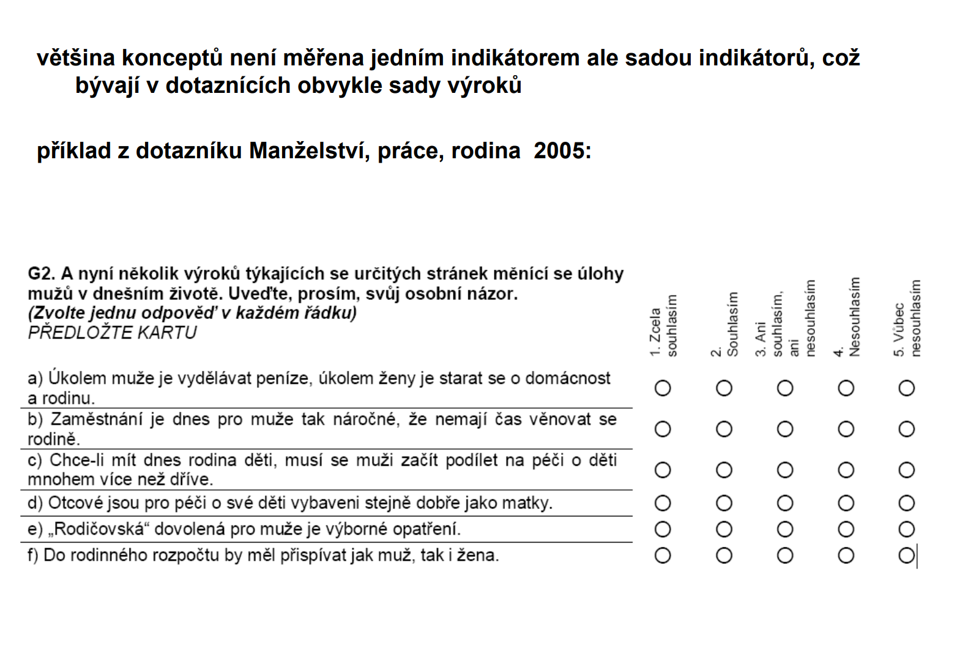

Slide 18
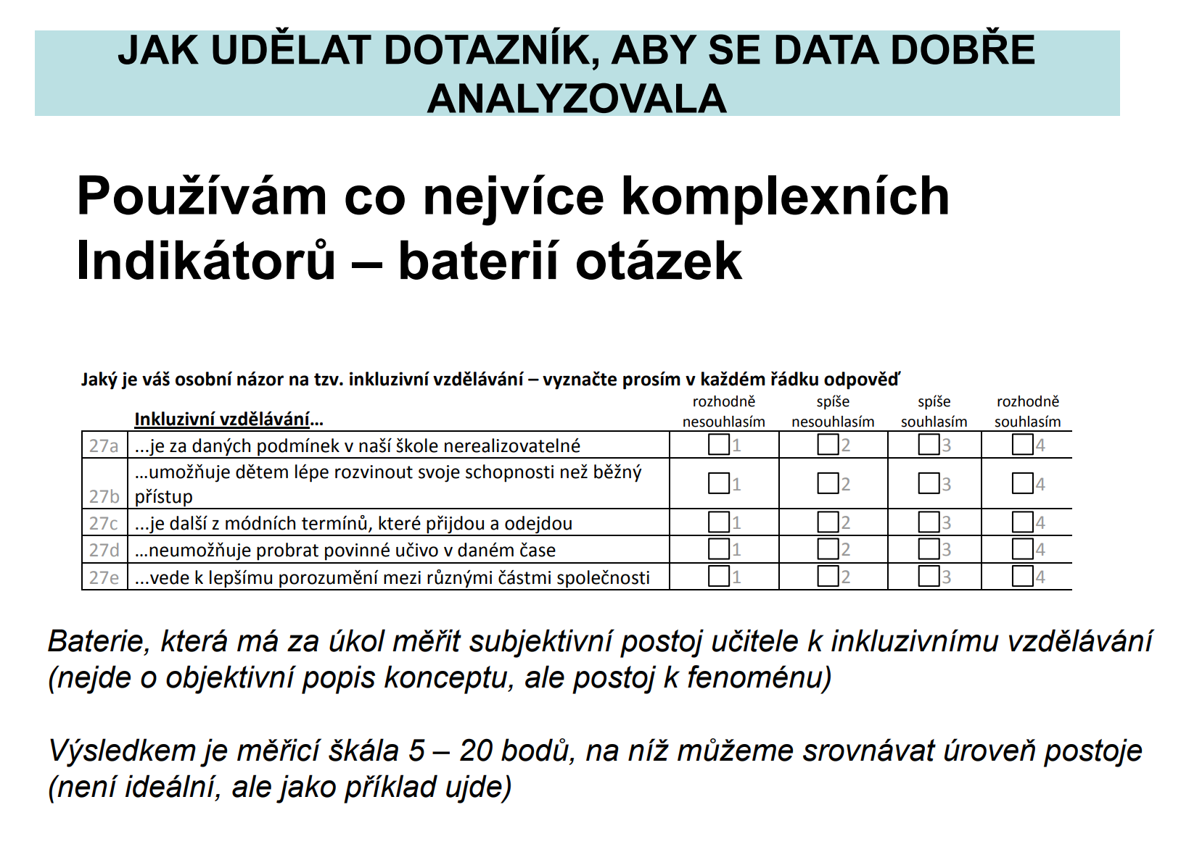

Slide 19
Příklady typů škálování
Guttmanovo škálování – hierarchická formulace položek
Bogardusova škála sociální distance
Thurstonovo škálování – skórování položek
Likertův přístup – hodnocení sady položek na stejné škále
Sémantický diferenciál – protikladná adjektiva

Slide 20
Indexy a škály
Všechny škály jsou indexy, ale ne všechny indexy jsou škály.
Index znamená pouze to, že se jedná o měření, které je vytvořeno součtem jiných, jednodušších měření.
Škála je index, který v určitém smyslu měří pouze jednu věc. Například závěrečnou zkoušku v daném předmětu lze považovat za stupnici: měří kompetence v jednom předmětu.
Naproti tomu průměrný studijní výsledek člověka lze považovat za index: je kombinací řady samostatných, nezávislých kompetencí. V širším smyslu index skutečně měří jednu věc: školní výsledky. Ale protože školní výsledky jsou funkcí řady nezávisle se měnících kompetencí (člověk může být dobrý v matematice, ale ne v dějepise), není to škály.
Indexes provide a researcher a way to create a composite measure that summarizes responses for multiple rank-ordered related questions or statements.
A scale is a type of composite measure that is composed of several items that have a logical or empirical structure among them. In other words, scales take advantage of differences in intensity among the indicators of a variable.
http://www.analytictech.com/mb313/indices.htm
https://www.thoughtco.com/indexes-and-scales-3026544

Slide 21
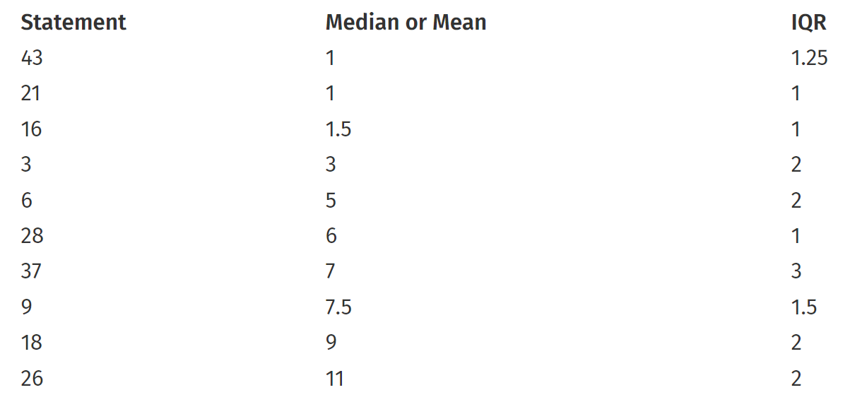
Step 1 – Develop statements: Develop a large number of agree/disagree statements on a certain topic.
Thurstone scale
Step 2 – Rank each statement with a panel of judges: The next step would be to have a panel of judges rate each item on a scale of 1 to 11 where 1 is the least favorable attitude towards the common vector – diversity hiring and 11 is an extremely favorable attitude. It is important to note that the judges are required to rate each option and not agree or disagree with them.
Step 3 – Calculate median and/or mean and Interquartile range (IQR): The data collected from all judges is to then be analyzed to draw up a table with the mean or median values in the ascending order. Using median or mean is a personal choice and the options throw up accurate results in the use of either. If you have 50 statements, you need to have 50 means/medians and 50 IQR’s.
Step 5 – Selecting final variables or options: Select options on the basis of the above table. For example, you could select one item from each mean/median value. You want the statements with the most agreement between judges. For each median value, this is the item with the lowest interquartile range. This is a “Rule of Thumb”: you don’t have to choose this item. If you decide it’s poorly worded or ambiguous, choose the item above it (with the next lowest IQR).
Step 4 – Sorting the table: The data has to be sorted on the basis of smallest to largest median/mean and the IQR’s for each median/mean have to be in a descending order.
https://www.questionpro.com/blog/thurstone-scale/

Slide 22
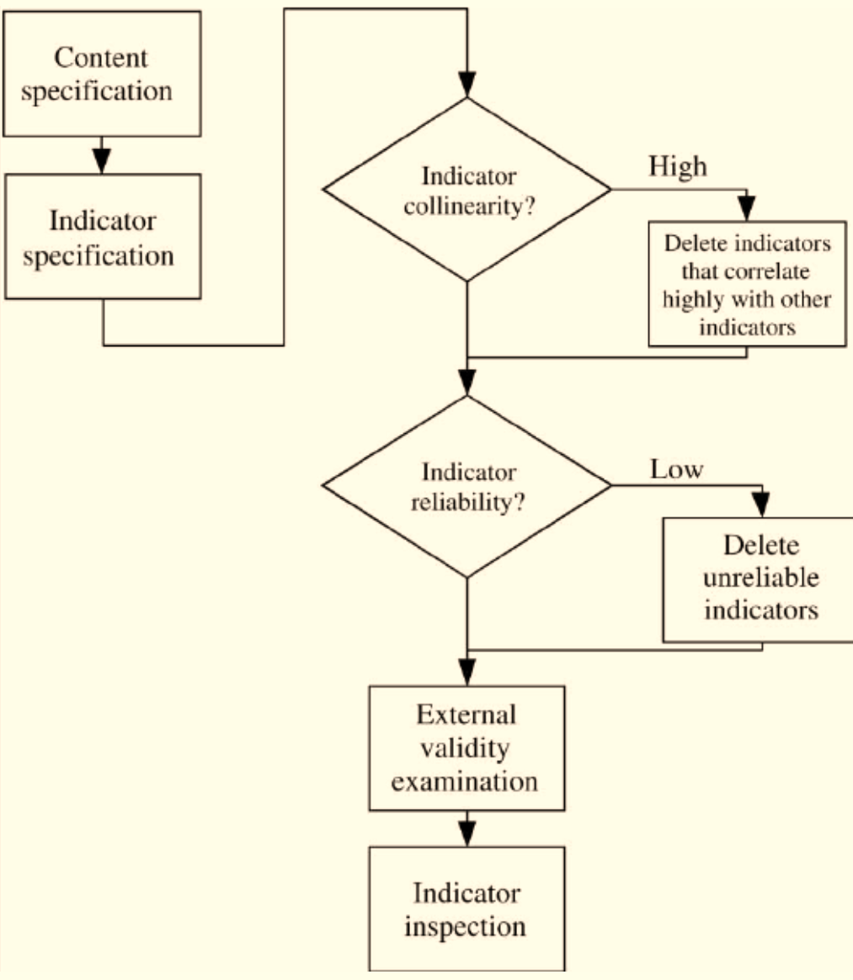
Konstrukce indexu
Výběr položek
Zkoumání empirických vztahů (konzistence položek)
Stanovení skóre položek (jejich diskriminace, valence a síla postoje)
Zpracování chybějících hodnot (jak naložit s nevyplněnými položkami baterie)
Validace indexu (pre? post?)
https://www.researchgate.net/figure/Procedure-for-index-construction_fig2_254266266

Slide 23
Guttman scale
Clarify the objective of using Guttman scale: Every scaling method should have a clearly defined objective for effective implementation. In the above-mentioned example, if students wish to calculate a cumulative score of those in support of staff and administration possessing guns in school – this can be their objective for conducting a Guttman scale. In the objective, it needs to be made clear whether all staff members or just some possessing guns will fulfill the purpose.
Create a list of statements: In order to gain desired insights about designing of laws, those in charge can create a list of statements for the scale or involve specialists so that effective statements can be included in the scale.
  I support the prohibition of sales of gun bump stocks.
  I do not support any regulations on gun sales to the civilian population.
  I support the prohibition of gun sales to civilians altogether.
  I support stricter background checks during the process of gun sales.
  I support prohibiting gun sales to mentally ill people.
Guttman scale statements are often expected to be 80-100 in number for reasonable results.

Slide 24
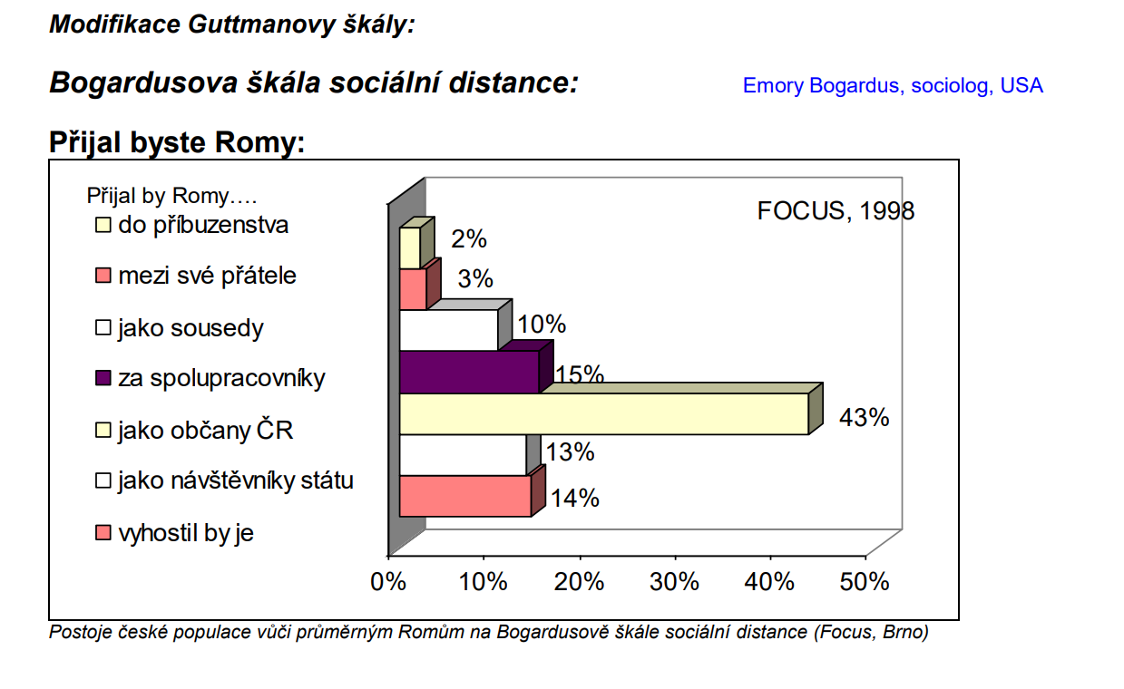
Bogardusova škála sociální distance
Převzato z prezentace A. Burjanka (UM SOC 1006 2022)

Slide 25
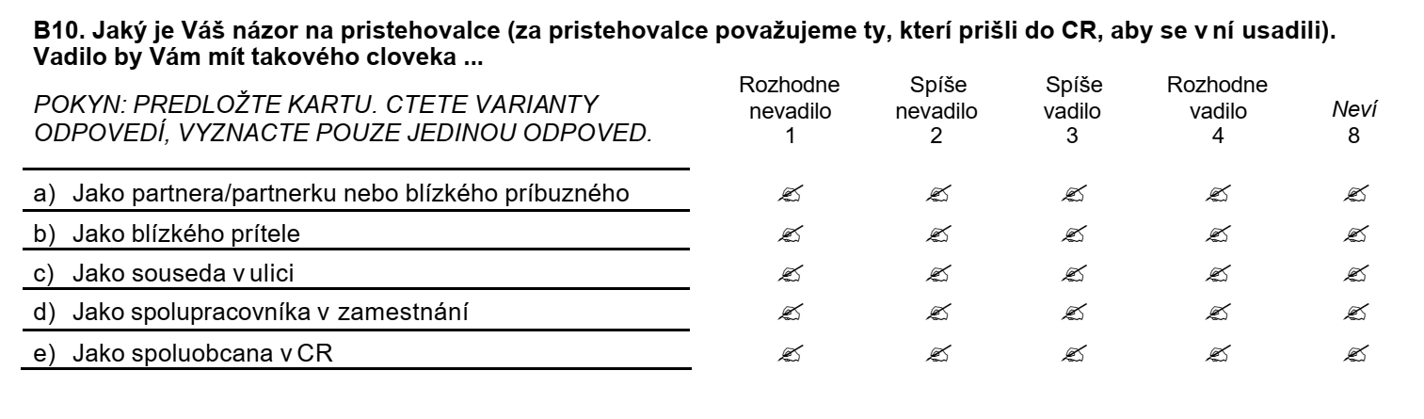
Zde varianta použitá v ISSP „národní identita“ 2003

Slide 26
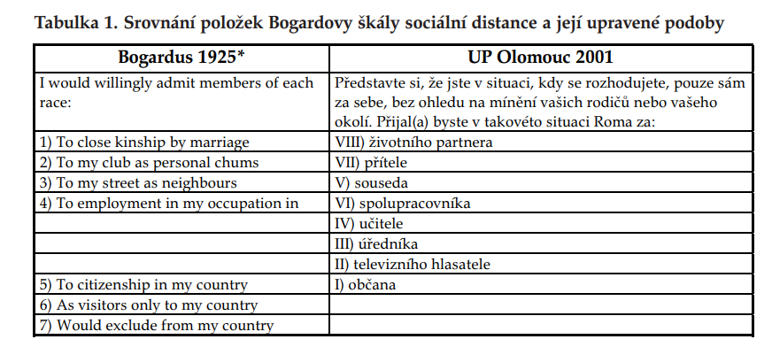
Bogardusova škála sociální distance
Zde další varianta – zpracoval Dan Ryšavý pro ČR
Ryšavý, D. (2003). Sociální distance vůči Romům. Případ vysokoškolských studentů. Sociologický časopis / Czech Sociological Review, 39(1), 55-78. doi: 10.13060/00380288.2003.39.1.05
https://sreview.soc.cas.cz/pdfs/csr/2003/01/05.pdf

Slide 27
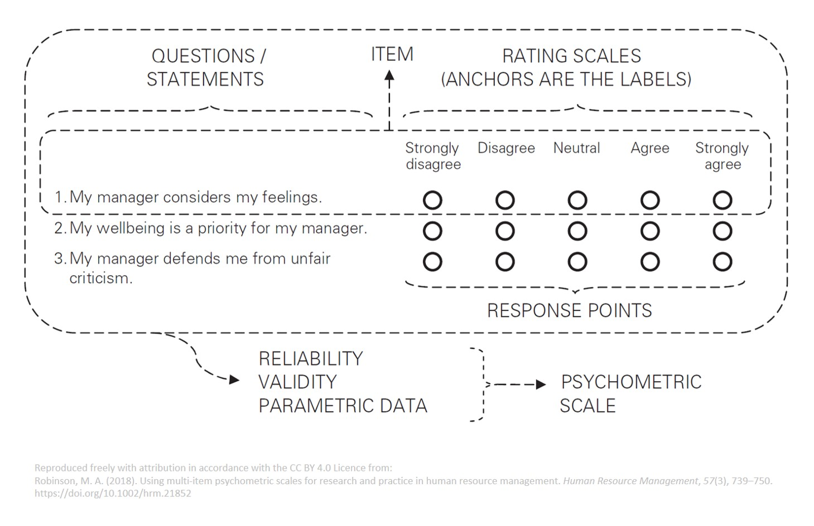
Likertův přístup ke konstrukci indexů
https://en.wikipedia.org/wiki/Questionnaire#/media/File:Multi-item_psychometric_scale.jpg

Slide 28
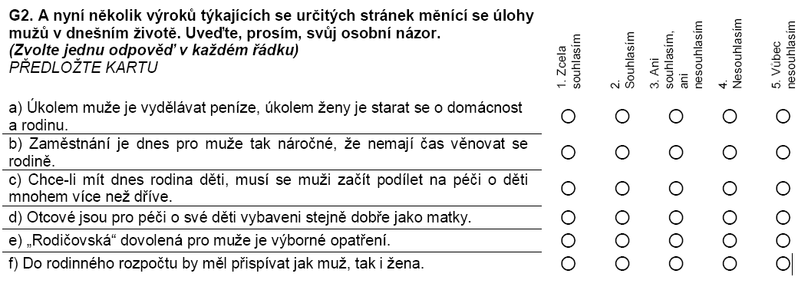

Slide 29
Guttman
Thurstone
Likert
<rozhodně ANO rozhodně NE>
Položka 1
Položka 1
1,5
Položka 1
1
2
3
4
5
Položka 2
Položka 2
9,8
Položka 2
1
2
3
4
5
Položka 3
Síla postoje
(kumulativní položky)
Položka 3
5,8
Položka 3
1
2
3
4
5
Položka 4
Položka 4
4,2
Položka 4
1
2
3
4
5
Položka 5
Položka 5
7,9
Položka 5
1
2
3
4
5
Různé skóre položek
Souhlas, nesouhlas u každé
(součet skórů položek s nimiž souhlasí)
Škála např 1-10
Kvazi-kardinální proměnná
Položky vybrány s podobnou silou (mohou však být váženy), všechny jsou hodnoceny na stejné stupnici.
(Součet hodnocení položek případně dělený počtem položek)
Index např 5-25 resp. 1-5 – kvazi-kardinální proměnná
Kumulativní povaha položek
Výběr jedné možnosti, případně souhlas/nesouhlas
Škála např. 1-5
Ordinální proměnná

Slide 30
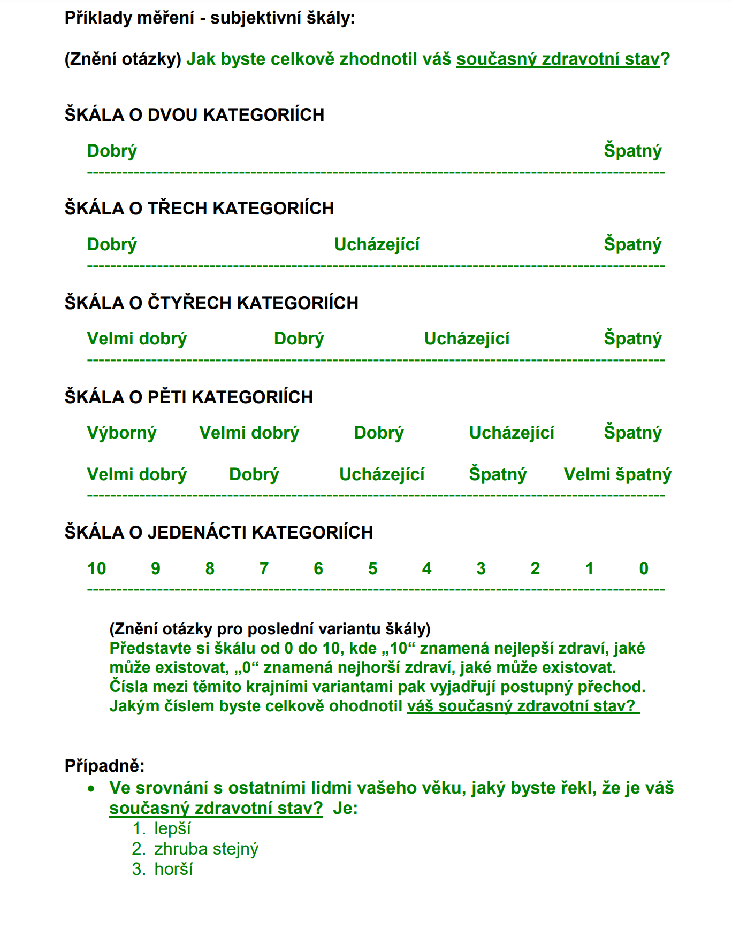
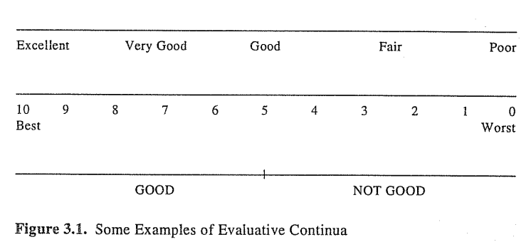
Převzato z prezentace A. Burjanka (UM SOC 1006 2022)

Slide 31
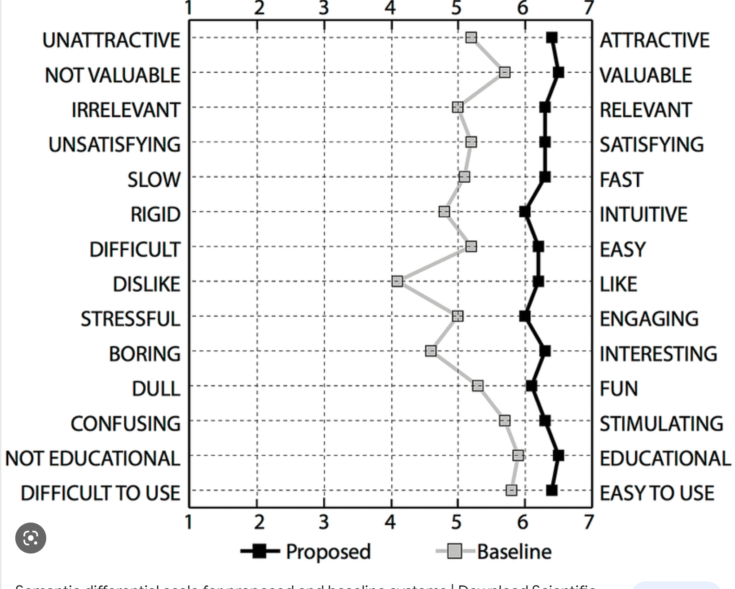
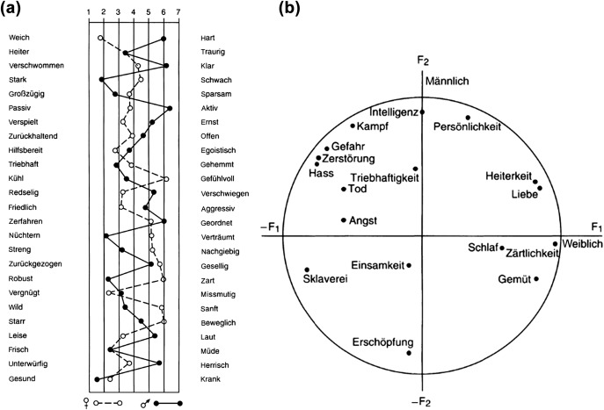
Sémantický diferenciál (a odvozené formy)

Slide 32
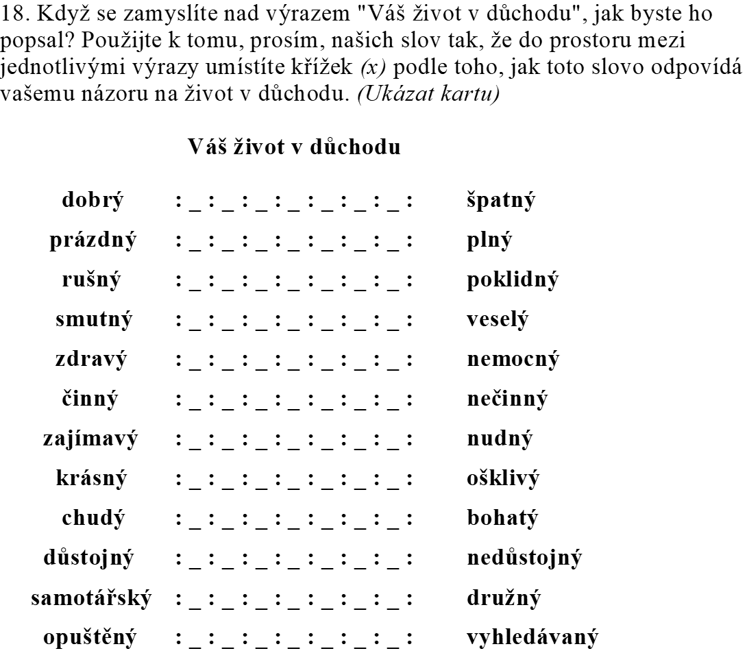
SD je technika kvantitativního měření jazykových významů.
Konotace - Subjektivní významy, odstíny
(srov. denotace – lexikální význam)
SD je asociační metoda měření postojů člověka/respondenta prostřednictvím binárních opozit k nějakému jevu nebo entitě prostřednictvím významu.
SD popsal poprvé C.E. Osgood spolu s C.J. Sucim a P.H. Tannenbaumem v roce 1957 (The measurement of Meaning).
Teze o sémantickém prostoru a umístění v něm

Slide 33
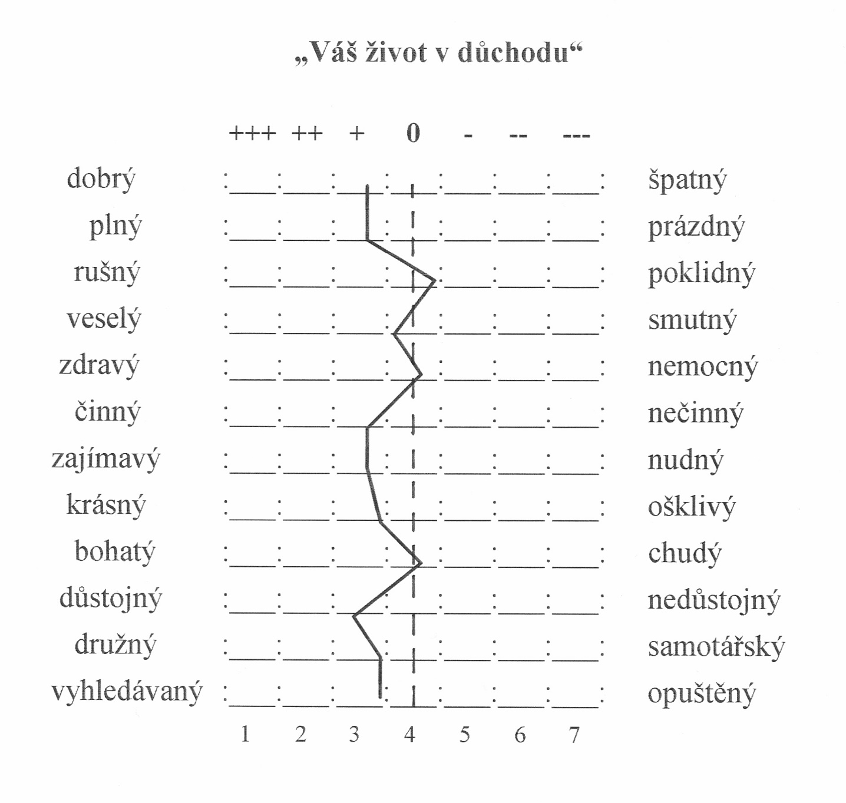
Profil – průměrné hodnocení
Lze srovnávat skupiny, pojmy, lze hledat dimenze hodnocení - faktory

Slide 34
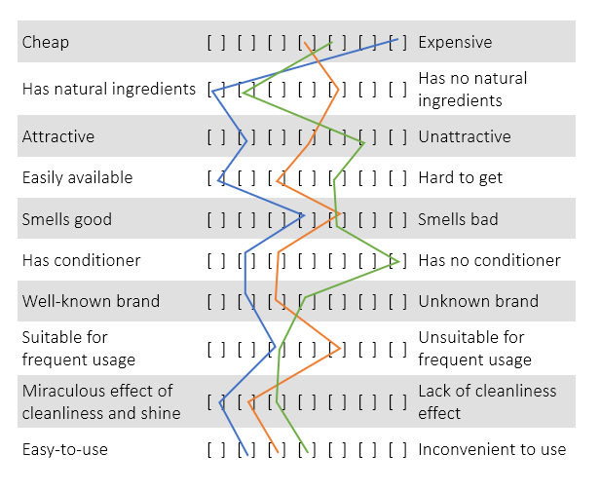
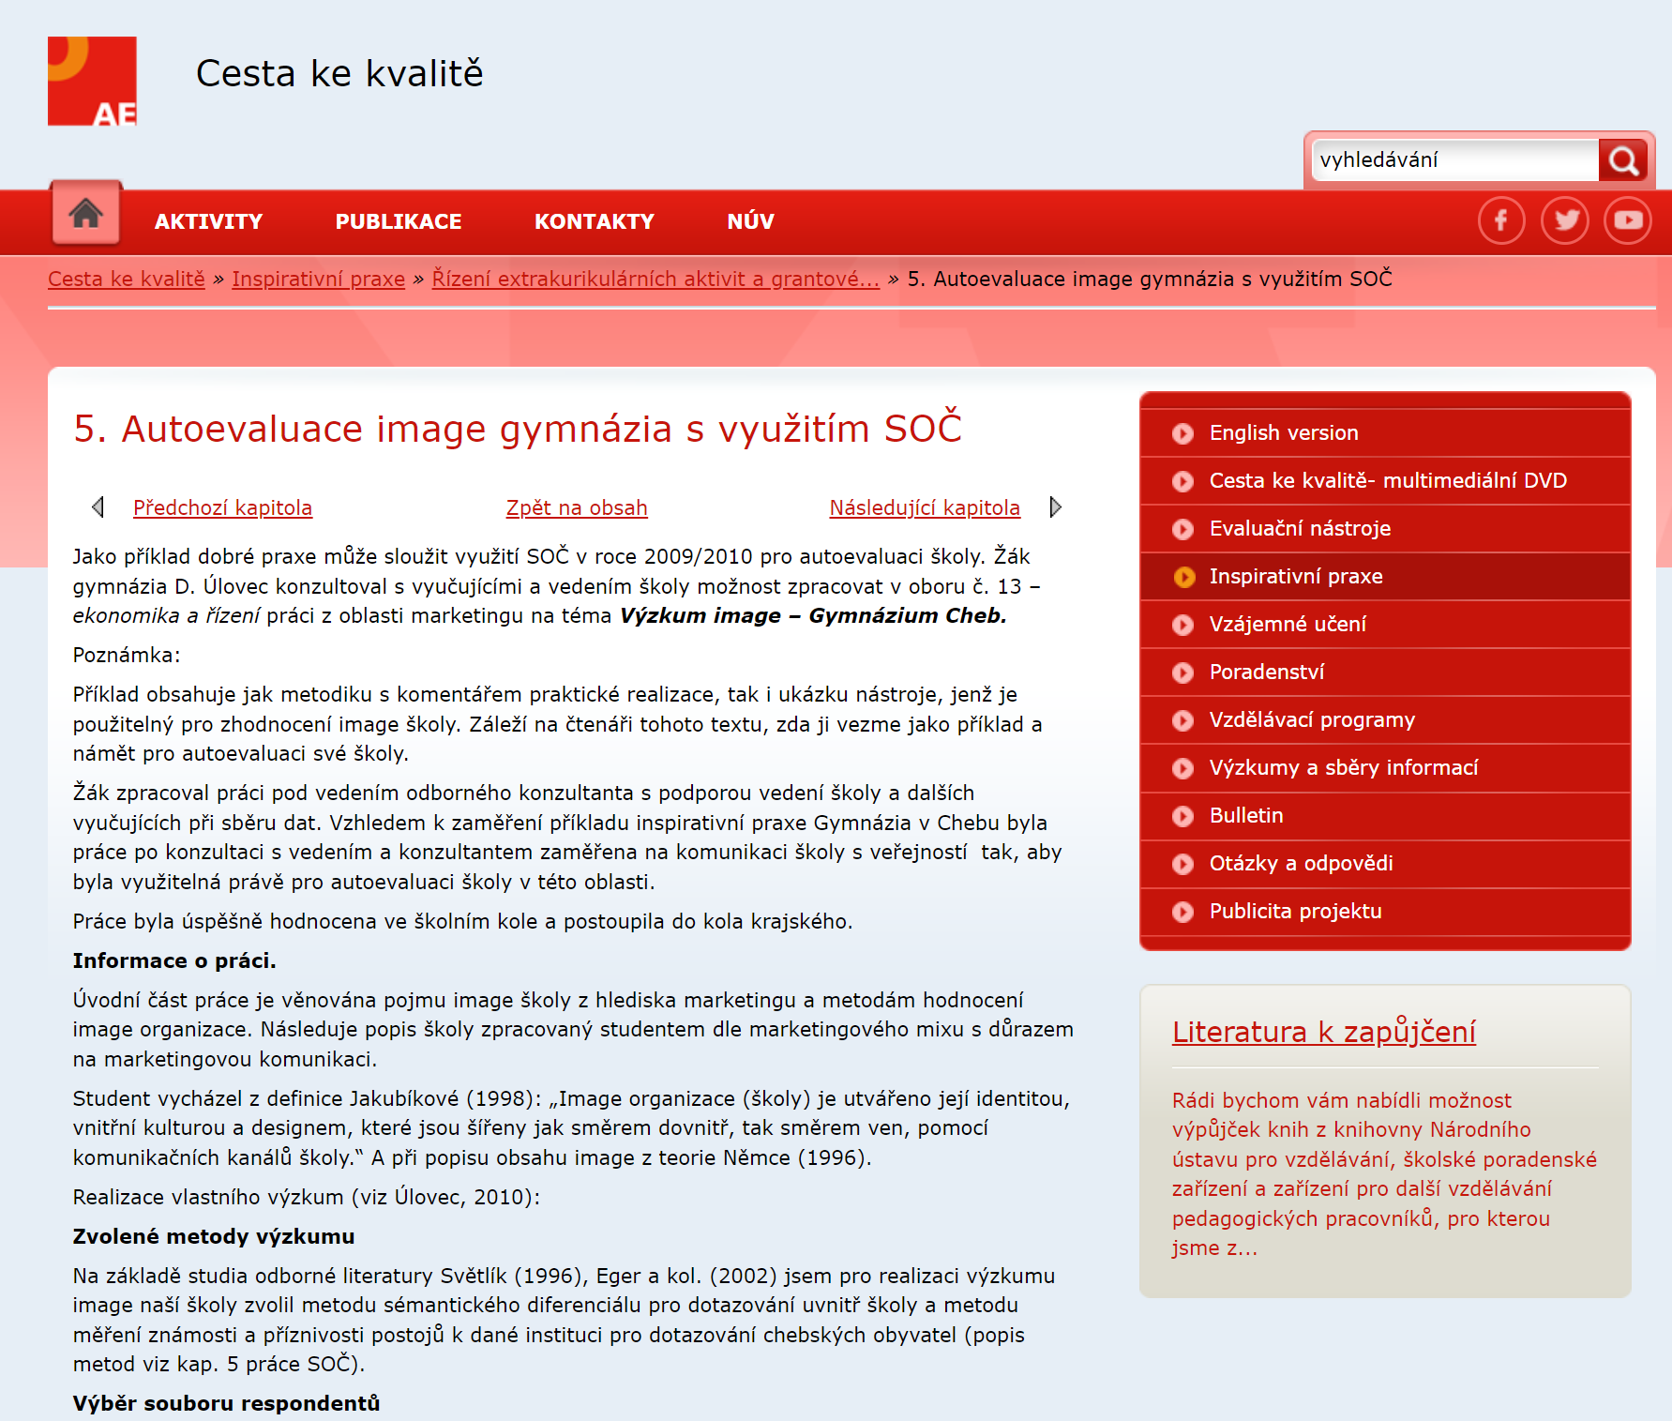
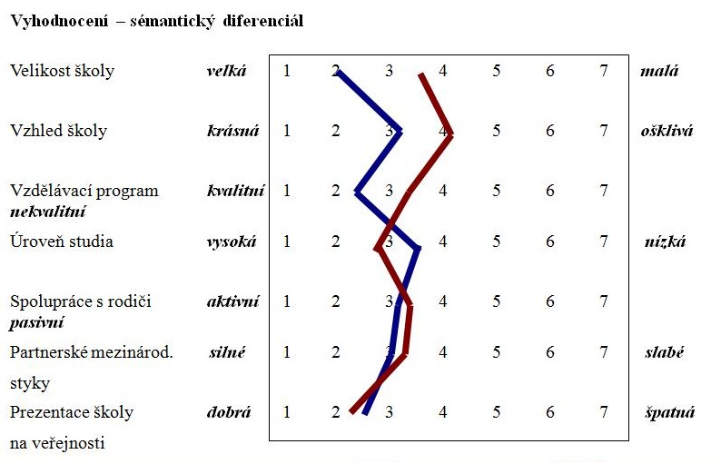
Hodnocení na sadě protikladných opozit se rozšířilo i mimo původní sféru konotativních významů a používá se často k obecnému hodnocení
Např. i v marketingovém výzkumu
https://archiv-nuv.npi.cz/ae/5-autoevaluace-image-gymnazia-s-vyuzitim-soc.html
¨

Slide 35
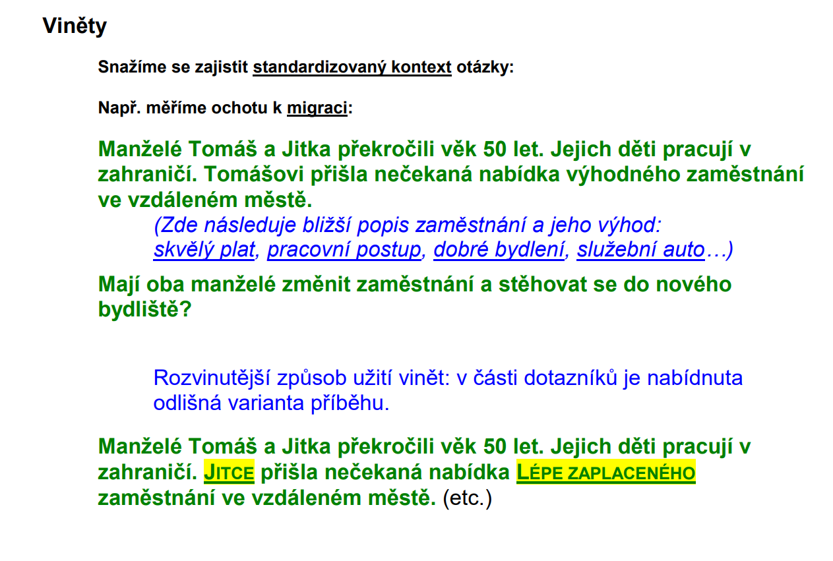
Další varianty:
Seřazení
Výběr nejdůležitějšího
Viněty
Převzato z prezentace A. Burjanka (UM SOC 1006 2022)

Slide 36
Další příklady různých otázek na postoje použitých ve výběrových šetřeních

Slide 37
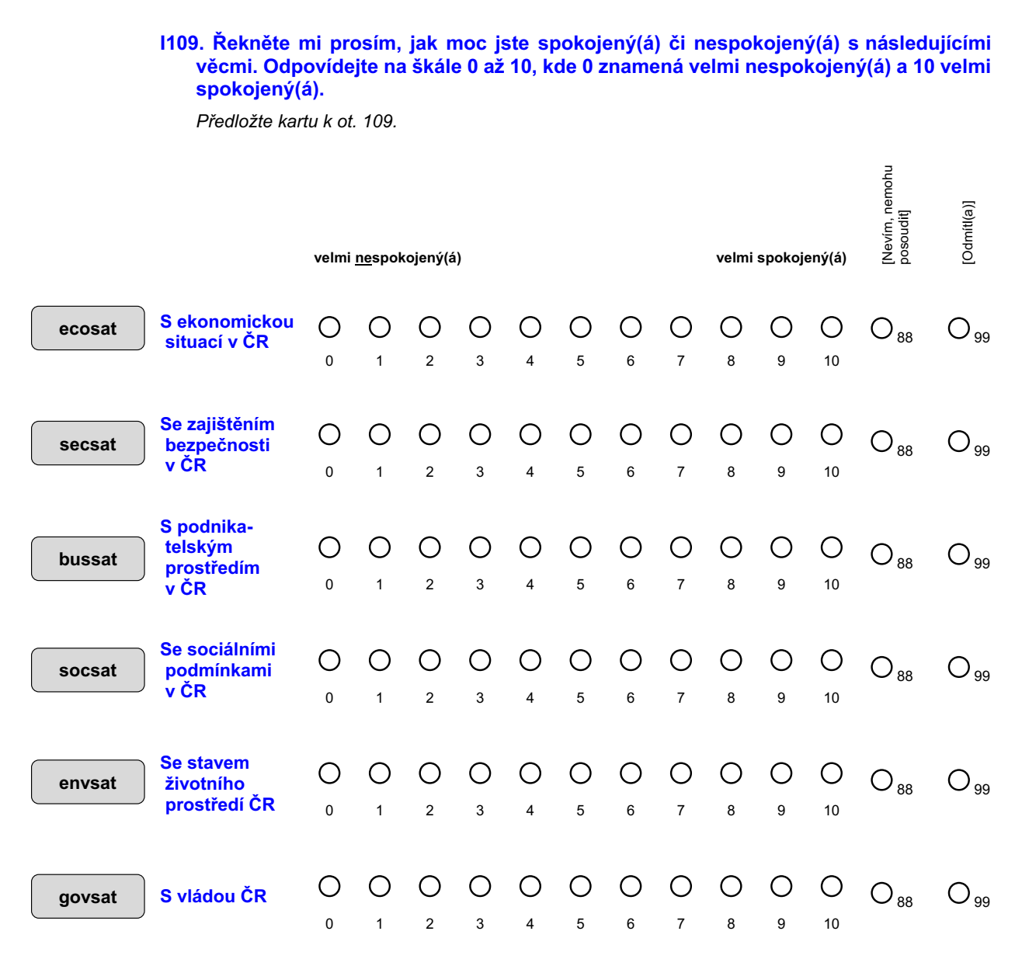
Měření spokojenosti

Slide 38
Měření postojů ke genderovým rolím

Slide 39
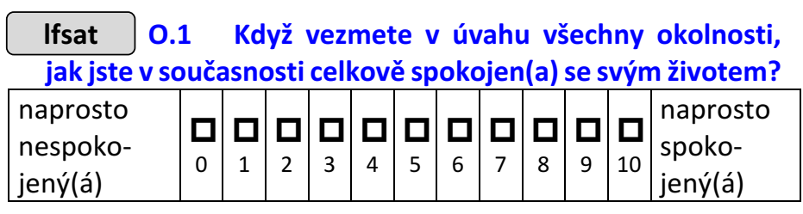
„Klasická disciplína subjektivních otázek“ měření well-beingu

Slide 40
Hodnoty spojené s výchovou, manželstvím

Slide 41
Měření tolerance / intolerance, stigmatizace

Slide 42
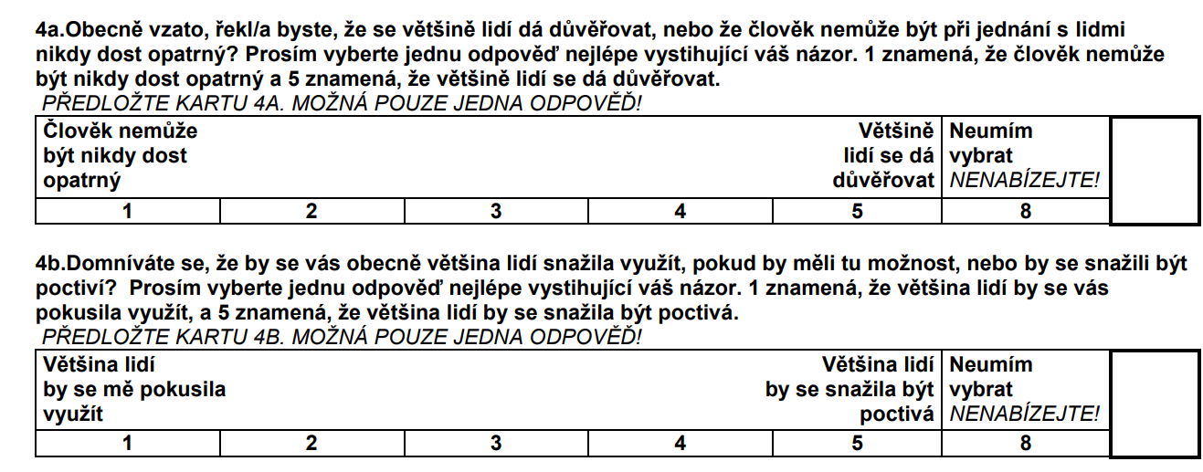
Institucionální a interpersonální důvěra

Slide 43
Normativita – ospravedlnitelnost určitých typů jednání

Slide 44
Politické orientace
Specifická oblast postojů, jež se vážou k politickému dění
Často orientovány koncepty tzv. politických štěpení (pravice/levice, liberalismus/konzervatismus…)

Slide 45
Subjektivní sebezařazení
Levo-pravá orientace
Nepřímé indikátory levo/pravé orientace

Slide 46
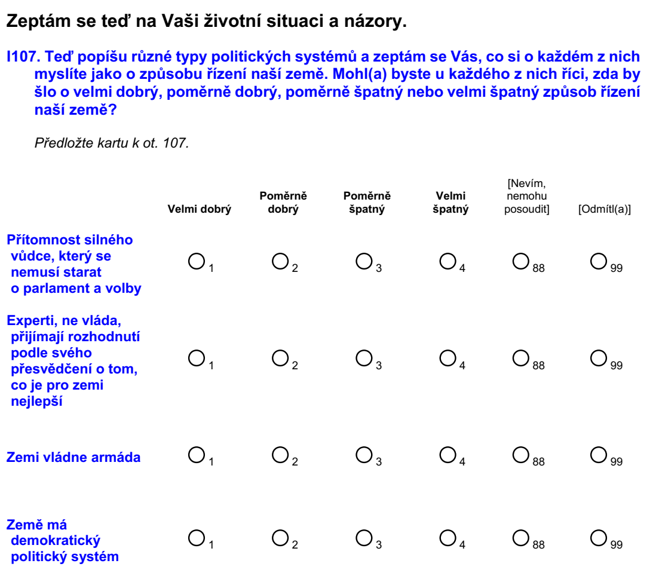
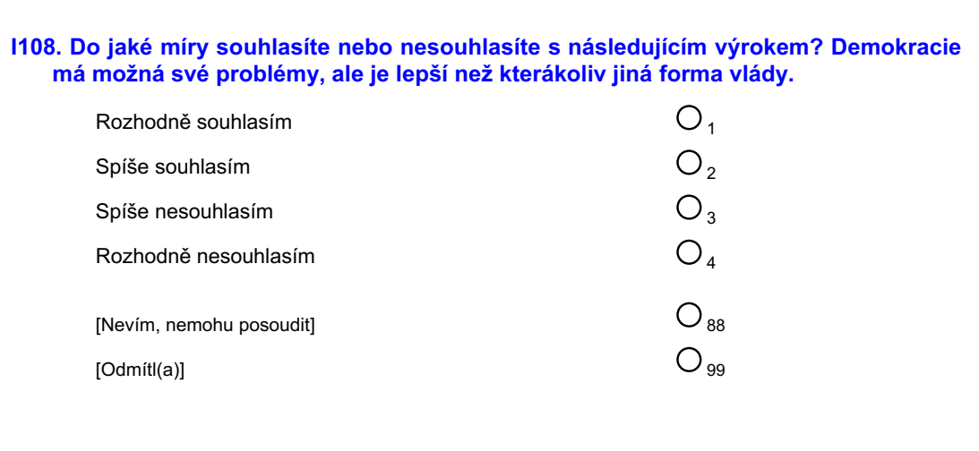
Postoje k demokracii a jiným formám vlády

Slide 47
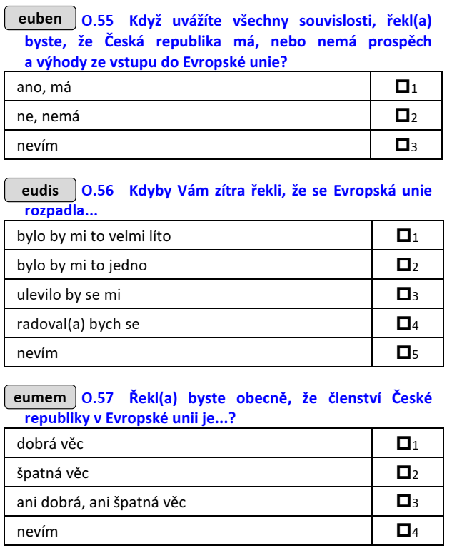
Postoje k EU

Slide 48
Názory na politické priority

Slide 49
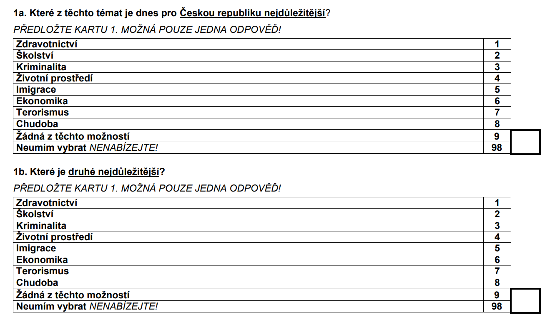
Názory na politické priority

Slide 50
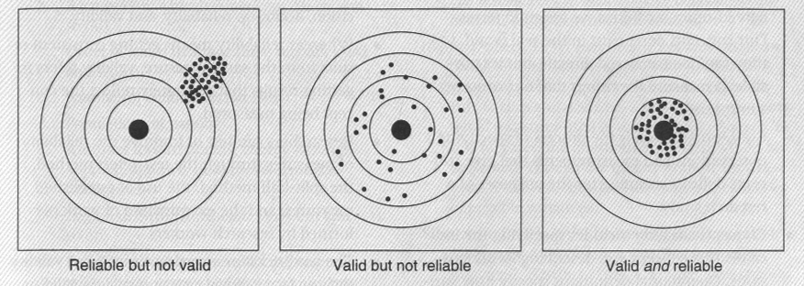
měření – validita a reliabilita
Validita – jak smysluplný a obhajitelný je vztah mezi konceptem a indikátorem
Reliabilita – jak spolehlivé je měření - opakovaná měření dávají stejné výsledky, pokud se stav nezměnil
převzato z Babbie, E. 2001
The Practice of Social Research
str. 145

Slide 51
Techniky zvyšování/ověřování validity
Techniky založené na srovnání s vnějším kritériem
Souběžná
Prediktivní
Členství ve skupině
Techniky založené na vnitřní konzistenci
Konstruovaná
Techniky založené na obsahu
Mínění skupiny soudců
Výčet indikátorů a jejich pokrytí konceptu
PILOTNÍ STUDIE!!!

Slide 52
Techniky zvyšování/ověřování reliability
Test – retest / stabilita výsledků
Split-half / konzistence – zaměnitelnost indikátorů
STANDARDIZACE
PŘEDVÝZKUM!!!

Slide 53
